Slide 1
Chat-App mit Integration multimedialer Inhalte
Multimedia-Infrastrukturen und Anwendungen

Slide 2
Inhalt
Problemstellung
Benutzeroberfläche
Allgemeine Architektur
Verbindungsaufbau
Chat- / Dateiübertragung
Live-Demo

Slide 3
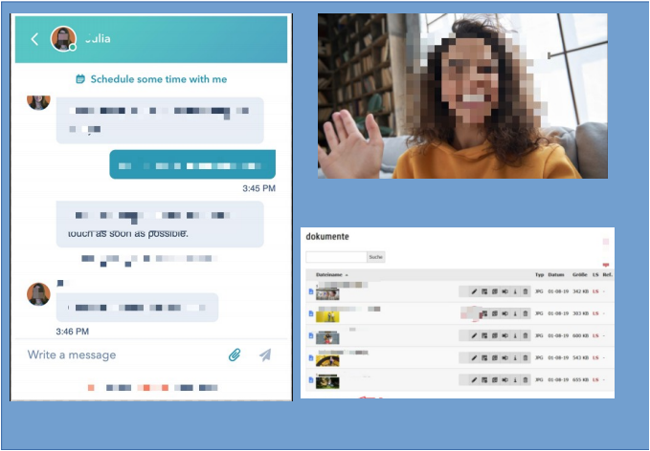
Problemstellung
Programm entwickeln mit:
Textuellem Chat inkl. Verlaufsaufzeichnung
Funktion für Dateiaustausch
bidirektionale Übertragung eines audiovisuellen (Live-)Inhalts
Entwickeln eines Adressschemas (Angabe des Chat-Partners)
Erstellen eines Protokolls zur Signalisierung, Verbindungsaufbau, -management und –abbau
Chat & Dateien via HTTP über TCP
Medieninhalt in geeignetem Format per RTP

Slide 4
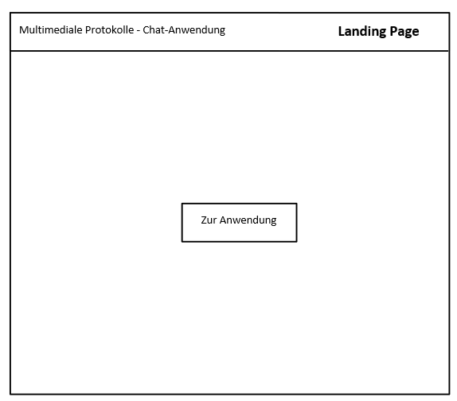
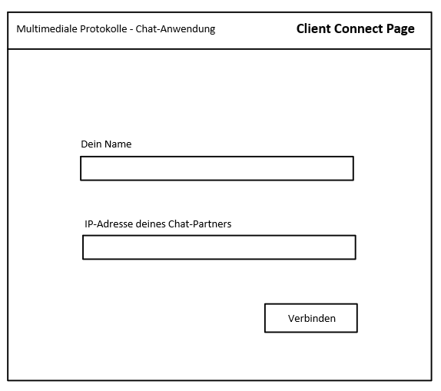
Benutzeroberfläche Landing Page & Client Connect Page
Landing Page
Client Connect Page

Slide 5
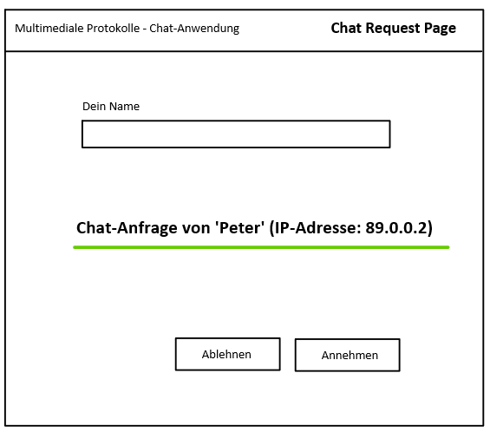
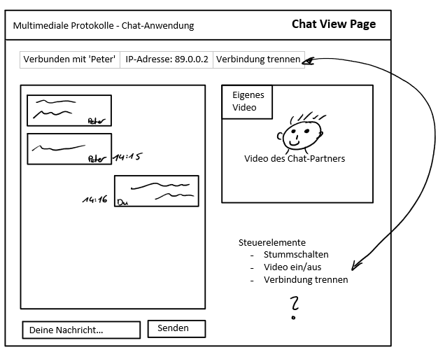
Benutzeroberfläche Chat Request Page & Chat View Page
Chat Request Page
Chat View Page

Slide 6
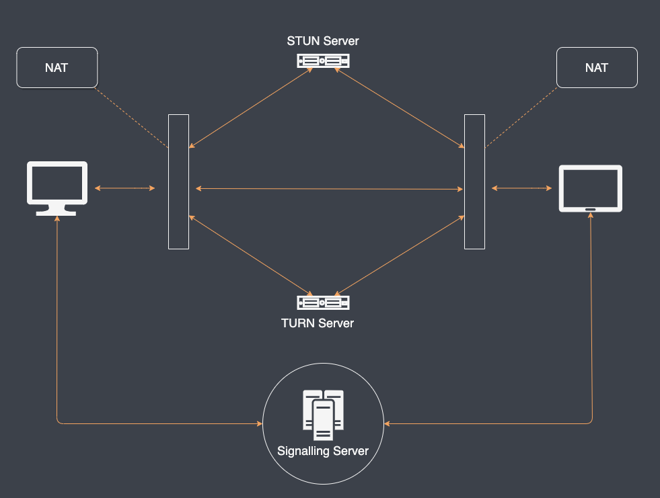
Allgemeine Architektur

Slide 7
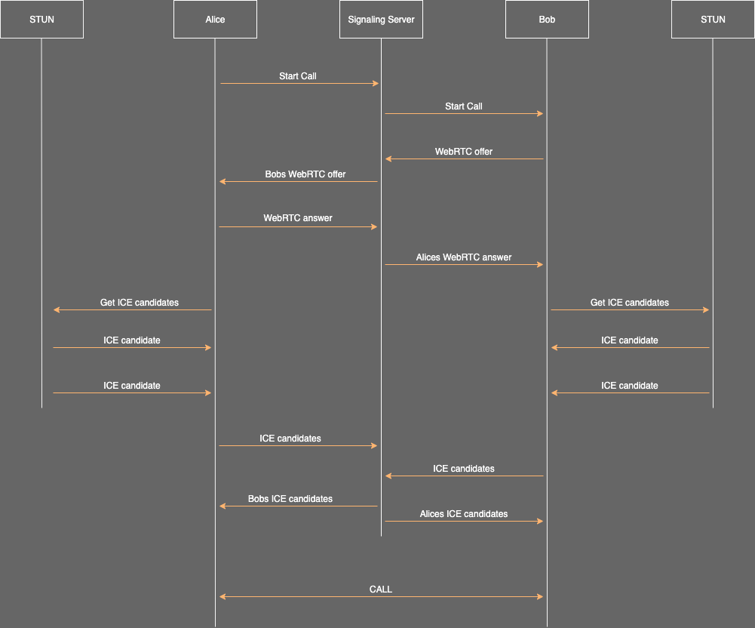
Verbindungsaufbau

Slide 8
Verbindungsaufbau

Slide 9
Verbindungsaufbau

Slide 10
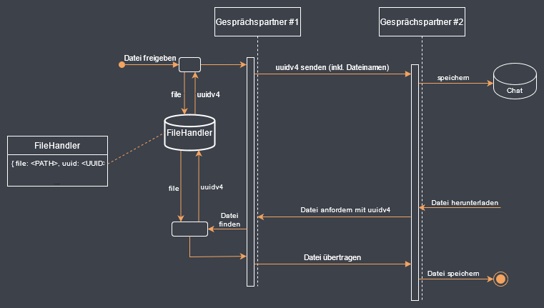
Chat- / Dateiübertragung

Slide 11
Live-Demo
Chat-App mit Integration multimedialer Inhalte

Slide 12
Charline Bartels
u33877@hs-harz.de
Friedrichstraße 57 – 59
38855 Wernigerode
Robin Kopitz
u33874@hs-harz.de
Friedrichstraße 57 – 59
38855 Wernigerode
Oliver Lindemann
u33873@hs-harz.de
Friedrichstraße 57 – 59
38855 Wernigerode
Linus Nestrowicz
u34599@hs-harz.de
Friedrichstraße 57 – 59
38855 Wernigerode

